Slide 1
ДЕТСКОЕ УЧЕБНОЕ УЧРЕЖДЕНИЕ № 82 « ЧЕБУРАШКА»
ПРОЕКТ « МОЙ ГОРОД»
( 2012 – 2013 год)
Воспитатель первой категории
САЕНКО О. В.
г. СИМФЕРОПОЛЬ

Slide 2
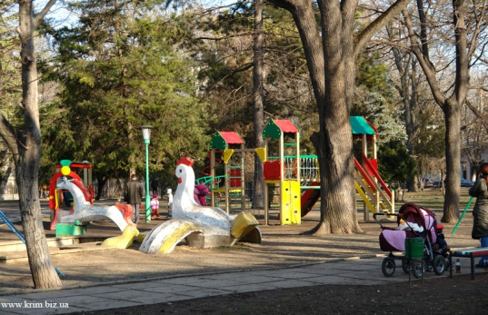
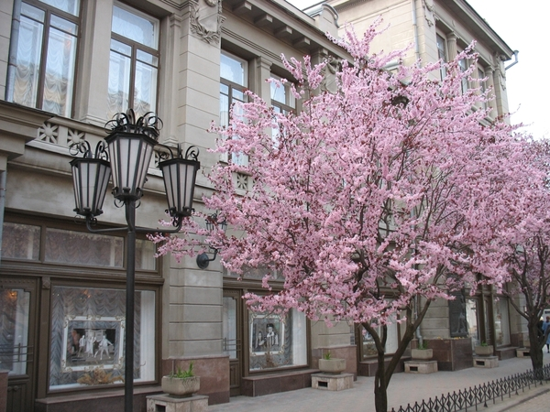
« Давайте детям больше и больше созерцания общего, человеческого, мирового. Но преимущественно старайтесь знакомить их с этим через родные и национальные явления». Белинский В.Г.
АКТУАЛЬНОСТЬ
В дошкольном детстве начинает формироваться чувство патриотизма
любовь и привязанность к Родине, к своему городу, семье преданность им, ответственность за них, желание трудиться на их благо, беречь и умножать богатства.
Патриотическое воспитание дошкольников включает в себя передачу им знаний, формирование на их основе отношения и организацию доступной возрасту деятельности.
В.Г. Сухомлинский утверждал, что детство – каждодневное открытие мира и поэтому надо делать так, чтобы оно стало прежде всего познанием человека его Родины, их красоты и величия.
Современные исследования посвященные проблемам приобщения дошкольников к истории, культуре, социальной жизни города, связаны с изучением механизмов социализации, формирования социальной компетентности ребенка, осознания ребенком самого себя как представителя человеческого рода, восприятие предметного мира, формирования знаний о труде взрослых.
Базовым этапом формирования у ребят любви к Родине, следует считать накопление ими социального опыта жизни
своего города, усвоение принятых норм.
Любовь к Украине начинается с любви к своей малой родине – месту, где человек родился. В этой связи большое значение имеет ознакомление дошкольников
с историей, культурой, своеобразием родного города.
Знакомясь с родным городом, его достопримечательностями , ребенок учится осознавать себя живущим в определенный период времени, в определенных
этнокультурных условиях и в тоже время приобщается к богатствам национальной культуры.

Slide 3
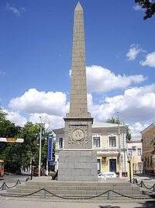
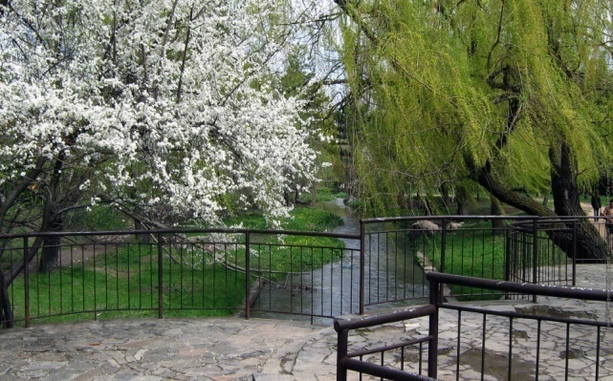
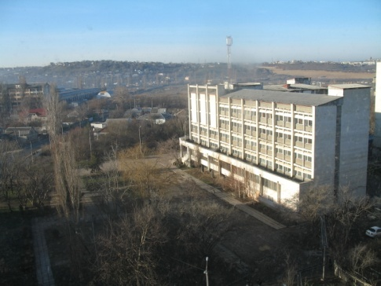
Цель проекта : Создать систему работы по формированию у детей знаний и пред ставлений о родном городе, его истории, культуре, достопримечательнос тях . Задачи : - Создать условия для формирования у детей знаний и представлений о родном городе. - Способствовать развитию познавательного интереса к истории Сим ферополя. - Познакомить с символикой города: флаг, герб. - Обогащать знания детей информацией о достопримечатель ностях. и памятных местах Симферополя. Ожидаемый результат: Овладение детьми познавательной информацией: Симферополь – малая Родина детей. Сформировать у детей представление о культуре и истории города Симферополя. Воспитывать умение детей видеть красоту окружающего мира. Сроки реализации проекта: долгосрочный( 2012г. – 2013г.) Участники проекта: педагоги, дети, родители.

Slide 4
Этапы реализации проекта
1 этап
Подготовительный «Деятельность педагога и родителей».
Разработка диагностики уровня знания детей о родном городе.
2 этап
Основной « Деятельность детей, педагогов и родителей».
Провести выставку детских работ» Мой город», « Транспорт моего города»,
3 этап
Заключительный
Разработана и проведена диагностика знаний детей о родном городе, что показала поло
Разработка примерных конспектов непосредственно образовательной и совместной деятельности.
Дид. игры: « Мой город», « Парные картинки», « Сложи картинку», « Достопримечательности города».
Сюжетно – ролевые игры: « Семья», « Школа», « Детский сад», « Защитники Отечества».
Продумывание работы с родителями в процессе реализации проекта.
Консультации, оформление уголка патриотического воспитания, подобрать полезную информацию по теме проекта, памятки, анкеты.
Создать предметно развивающую среду.
Фото выставка на тему: « Я и мой город», « Прогулка в парке им. Ю. Гагарина», « Мой дом».
Проведение д/игр « Мой город», « Парные картинки», « Мой дом»; сюжетно – ролевых: « Моя семья», « Детский сад», « Защитники Отечества».
Создание предметно развивающей среды( изготовление д/игр, атрибуты к сюжетно – ролевым играм. Разработка методических пособий: « Мой город Симферополь», « Наш край», « Растительный и жив. мир».
Собрать альбом и фото « Я и мой город», « Выходной день в парке»,
Заучивание стихотворений с альманаха « Симферополь».
Создать альбом « Транспорт нашего города».
Изготовление макета « Подарок городу – зоопарк.
жительную динамику.
Разработали конспекты занятий
Проведены выставки работ на тему: « Мой любимый город», « Транспорт нашего города».
Фото выставка на тему: « Семьей в парк им. Ю Гагарина».

Slide 5
ФОТОВЫСТАВКА « Памятные места». Дорога, дорога! Ты и радость наша и беда. Дорога, дорога! Ты осталась в сердцах навсегда! А. Голев

Slide 6
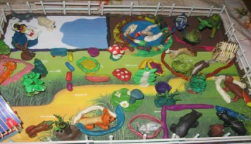
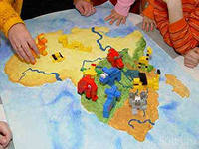
СОВМЕСТНАЯ ДЕЯТЕЛЬНОСТЬ С ДЕТЬМИ
Изготовление макета
« Подарок городу – зоопарк».

Slide 7
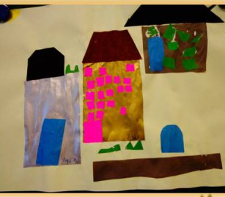
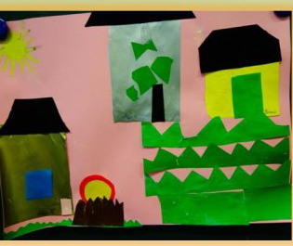
КОЛЛЕКТИВНОЕ ТВОРЧЕСТВО – АПЛЛИКАЦИЯ « Моя родная улица».

Slide 8
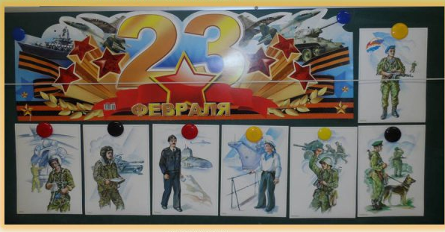
БЕСЕДА « Защитники Отечества».
На горох высоких,
На степном просторе
Охраняет нашу Родину солдат.
Он взлетает в небо
Он уходит в море,
Не страшны защитнику
Дождь и снегопад.
( В. Степанов)

Slide 9
СОВМЕСТНАЯ ДЕЯТЕЛЬНОСТЬ РОДИТЕЛЕЙ С ДЕТЬМИ Выставка рисунков « Мой родной дом»

Slide 10
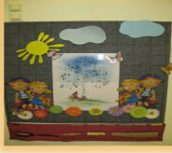
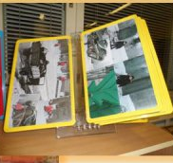
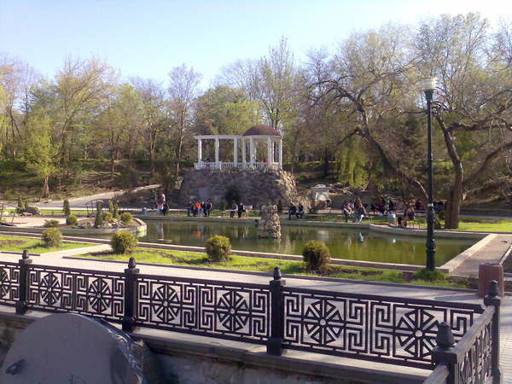
СОВМЕСТНАЯ ДЕЯТЕЛЬНОСТЬ ПЕДАГОГА С РОДИТЕЛЯМИ И ДЕТЬМИ
Непосредственно образовательная деятельность в области « Познание» для педагогов с использованием мультимедийной установки « Знакомство с городом Симферополем».
Оформление фотовыставки « Памятные места родного города».
« Мой город»( отрывок)
Город Симферополь ты прекрасен,
наряден и молод.
И зимою и летом в величье своем.
Так давайте, друзья, украшать
И любить этот город,
Этот город в котором мы с вами живем.

